Slide 1

СИСТЕМА
ТЕСТИРОВАНИЯ
Мы сделали это, чтобы изменить мир к лучшему

Slide 2

Состав команды
Денис Кончик
Увлеченный и высокомотивированный студент БГУИР с навыками в области программирования.
Хорошо организованный, с отличными коммуникативными и межличностными навыками

Slide 3

Состав команды
Евгений Кахновский
Амбициозный и целеустремленный студент БГУИР с навыками в области программирования.
Обладает высокой работоспособностью, умеет работать в команде, имеет развитые организационные способности.

Slide 4
Система тестирования
Состоит из нескольких основных частей
Конструктор тестов
Тестер
Различные типы заданий:
Одиночный выбор
Множественный выбор
Сопоставление
Указание порядка
Ввод
Возможность сохранения теста в PDF формат
Точечная настройка теста
Прохождение теста
Авторизация пользователя
Возможность просмотра ошибок
Информирование об оставшемся времени

Slide 5
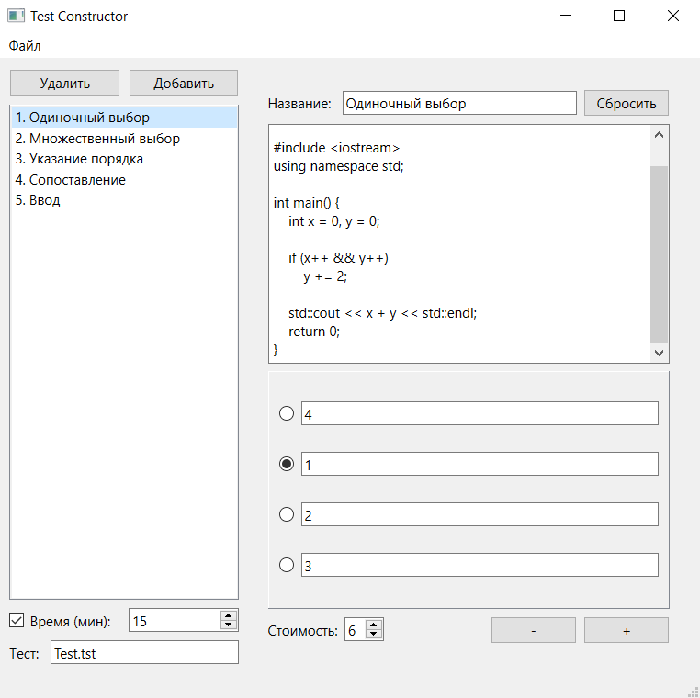
Конструктор тестов
Простой и удобный в использовании инструмент для создания тестов: позволяет создавать тесты, не требуя от пользователя навыков в программировании
Имеет наглядный интерфейс, поэтому данное приложение с легкостью сможет освоить каждый
Возможность точечной настройки теста:
Время прохождения
Количество пунктов в каждом задании
Различные типы заданий: одиночный и множественный выбор, сопоставление, указание порядка и ручной ввод
Стоимость задания

Slide 6
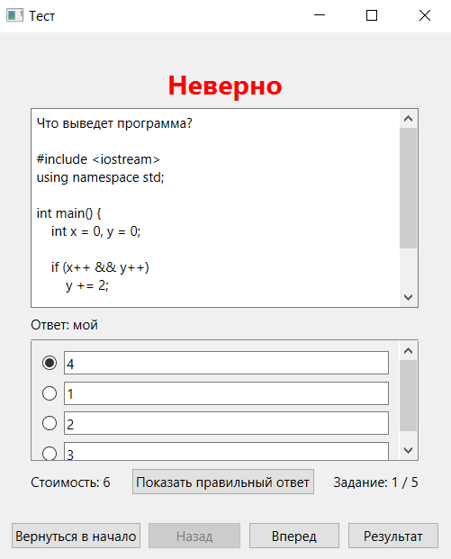
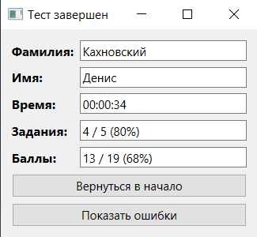
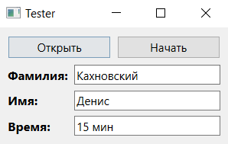
Тестер
Инструмент для прохождения тестов, созданных в конструкторе
Показывает время прохождения, количество правильно выполненных заданий и полученных баллов
Имеет возможность просмотра своих ошибок

Slide 7

Система тестирования
Перед нами стояла цель - создать дееспособное и имеющее большой потенциал приложение, способное конкурировать со схожими себе аналогами.
Такие возможности как точечная настройка теста, экспорт теста в PDF формат, возможность смотреть свои ошибки возвышают наше приложение наряду с другими.
Удобный и интуитивно понятный интерфейс помогает быстро освоить все функции системы.
Возможность анализа своих ошибок после прохождения теста - одна из немногих вещей, которая ускоряет процесс обучения.
Система тестирования – проект, имеющий реальное практическое значение в сфере образования.

Slide 8
СПАСИБО ЗА
ВНИМАНИЕ

